Slide 1
স্বাগতম

Slide 2
শিক্ষক পরিচিতি
খায়রুল আমিন
সহকারী শিক্ষক
চিরাম তাহেরা মান্নান স্মৃতি উচ্চ বিদ্যালয়
বারহাট্টা, নেত্রকোনা।
মোবাইলঃ ০১৭৪৭৫৭০৯৭১
E-mail: khairulamin1177@gmail.com
পাঠ পরিচিতি
শ্রেণিঃ ৯ম
বিষয়ঃ কৃষি শিক্ষা
অধ্যায়ঃ চতুর্থ
সময়ঃ ৫০মিনিট

Slide 3
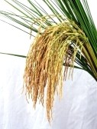
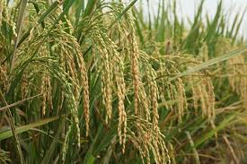
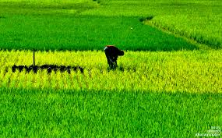
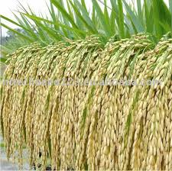
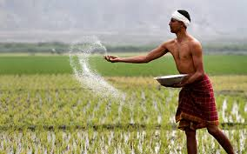
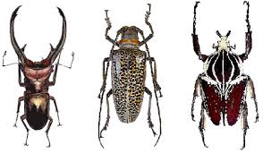
নীচের চিত্রগুলি লক্ষ্য কর-

Slide 4
আজকের পাঠ
ধান চাষ পদ্ধতি

Slide 5
শিখনফল
এই পাঠ শেষে শিক্ষার্থীরা-
বিভিন্ন প্রকার ধানের জাতের নাম বলতে পারবে।
বীজ তলার পরিচর্যা ব্যাখ্যা করতে পারবে।
সার প্রয়োগের নিয়ম লিখতে পারবে।
নানা রকমের পোকা ও কীট নাশক সম্পর্কে বর্ণনা করতে পারবে।

Slide 6
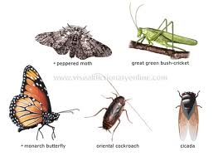
নিচের চিত্রগুলো লক্ষ্য কর

Slide 7
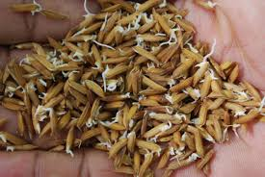
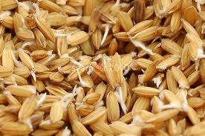
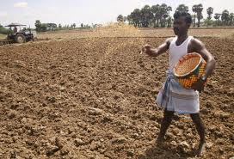
নিচের চিত্রগুলি দেখ-
ধানের বীজ

Slide 8
১০ মিটার
১.৭
মিটার
বীজ তলা তৈরীর নকসা

Slide 9
ধান বীজের চারা

Slide 10
তোমরা একক ভাবে নিচের প্রশ্নটির উত্তর লিখ।
প্রশ্নঃবীজ তলা তৈরি ও পরিচর্যা কিভাবে করা যায়? ব্যাখ্যা কর।

Slide 11
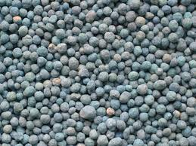
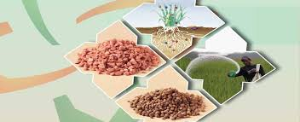
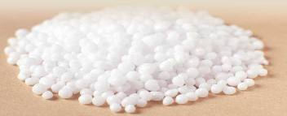
নানা ধরনের রাসায়নিক সার
ইউরিয়া
এম,পি
টি,এসপি

Slide 12
শতক প্রতি সারের পরিমাণ
জাত | মৌসূম | ইউরিয়া | টিএসপি | এমসপি | জিপসাম | দস্তা
নিজামি, নিয়ামত | আউশ | ৫০ | ৩০০ | ১৬০ | ২৪০ | ৪০
মুক্তা, ব্রিশাইল | আমন | ৬০০ | ৩৬০ | ১৬০ | ২৪০ | ৪০
সুফলা, ময়না | বোরো | ৮৪০ | ৫০০ | ২৮০ | ২৮০ | ৪০

Slide 13
ছবিতে লোকটি কি করছে
সার প্রয়োগের চিত্র

Slide 14
তোমরা প্রতি দুই জনে জোড়া গঠন কর
এবং নিচের প্রশ্নটির উত্তর লিখ
প্রশ্নঃসার প্রয়োগের নিয়ম ব্যাখ্যা কর।

Slide 15
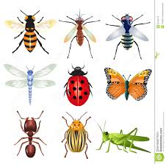
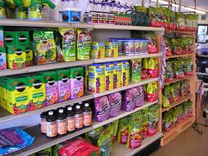
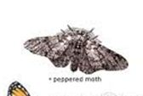
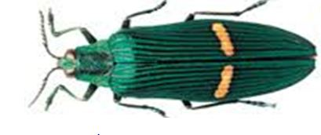
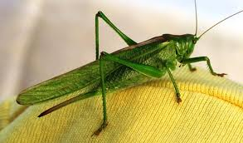
বিভিন্ন প্রকার পোকা
পোকা দমন ঔষধ
মাজরা পোকা
পামরি পোকা
ঘাস ফড়িং

Slide 16
তোমরা প্রতি ৫জনে একটি দল গঠন কর এবং একজন দলনেতা নির্বাচন কর এবং দলের সবাই মিলে নিচের কাজটি কর এবং দলনেতা তা উপস্থাপন কর।
প্রশ্নঃ তিনটি পোকার ক্ষতিকর দিক এবং দুইটি ঔষধের
নাম লিখ ।

Slide 17
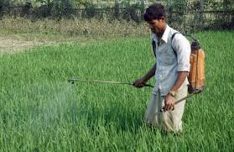
মুল্যায়ন
ক)ধানের জাত কয়টি?
খ)বীজ তলার ব্যখ্যা দাও।
গ)সার প্রয়োগের বর্ণনা কর।
ঘ)ধানের পরিচর্যায় পোকা দমন বিশ্লেষণ কর।

Slide 18
বাড়ির কাজ
তিনটি উপকারি ও তিনটি অপকারি পোকার নাম লিখে আনবে।

Slide 19
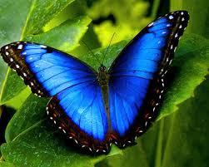
সবাইকে ধন্যবাদ

